Slide 1
Jméno autora: Mgr. Zdeněk Chalupský Datum vytvoření: 10. 11. 2013
Číslo DUM: VY_32_INOVACE_19_ZT_TK_1
Ročník: I.
Technické kreslení
Vzdělávací oblast: Odborné vzdělávání Technická příprava
Vzdělávací obor: Základy techniky
Tematický okruh: Technické kreslení
Téma: Kótování III.
Metodický list/anotace:
Soustavy kót a kótování opakujících se rozměrů.
Dva typy souřadnicového kótování.
Provedení jednotlivých cvičení je časové náročnější, opět můžeme kombinovat rýsování s náčrty.

Slide 2
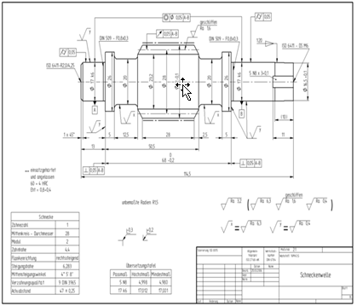
ZAPISOVÁNÍ KÓT III.
► Soustavy kót
► Kótování opakujících se rozměrů
► Souřadnicové kótování I.
► Souřadnicové kótování II.
Obr. 1

Slide 3
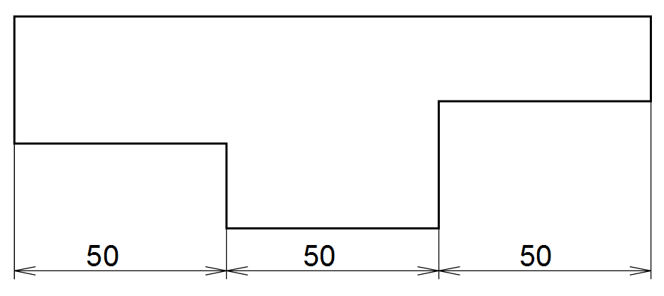
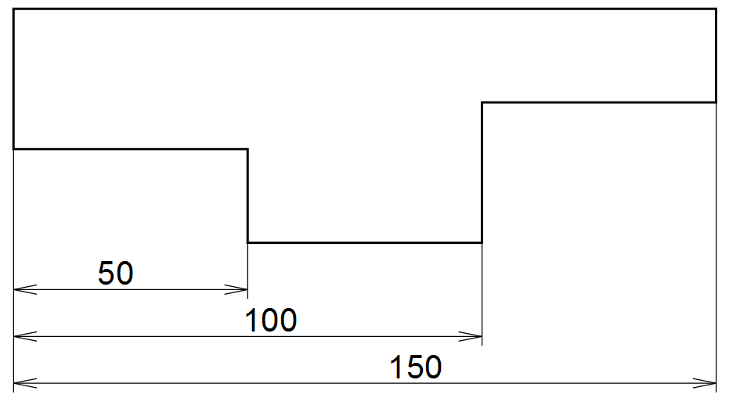
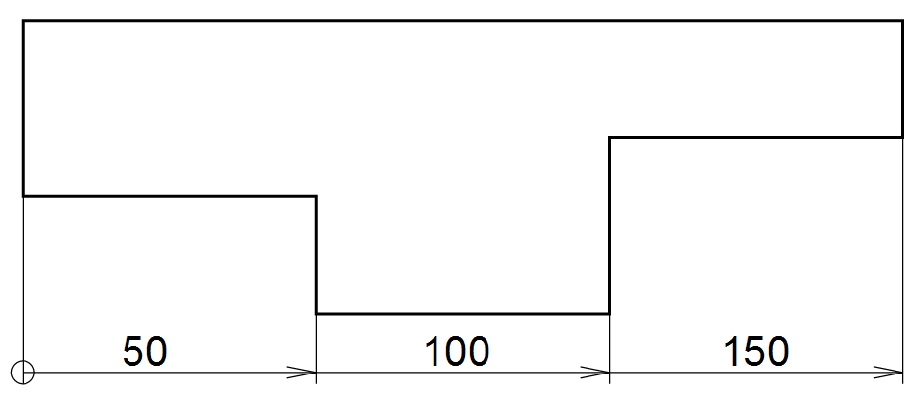
Soustavy kót
Při kótování dvou nebo několika délkových rozměrů téhož směru a při kótování úhlů majících společný vrchol se může použít:
řetězcové kótování
kótování od společné základny
smíšené kótování
souřadnicové kótování
kombinace řetězcového kótování a přírůstkovékokótování
Obr. 4
od společné základny
Obr. 2
kombinace řetězcového kótování a kótování od společné základny (souřadnicové)

Slide 4
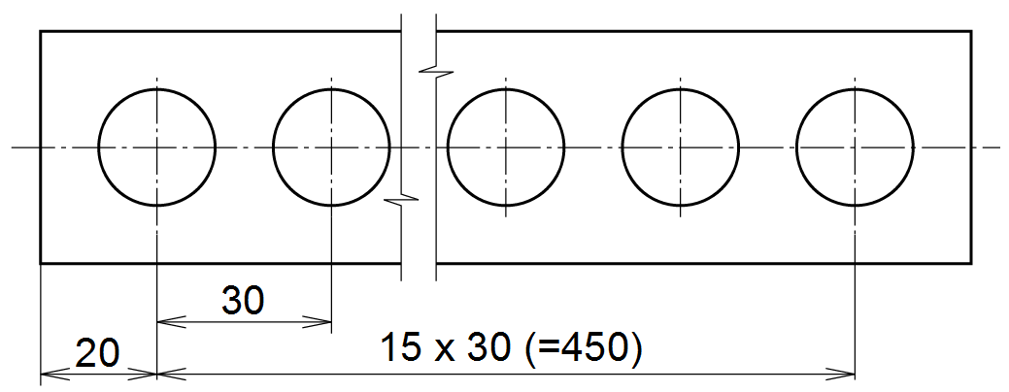
Kótování opakujících se rozměrů
Větší počet stejných rozměrů lze kótovat součinem
Samostatnou kótu se kótuje první rozměr v řetězci tehdy, není-li zobrazen plný počet prvků, jako při přerušení obrazu.
Obr. 6

Slide 5
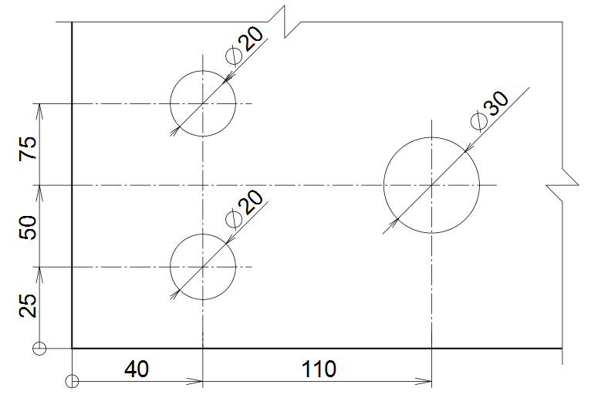
Souřadnicové kótování I.

Slide 6
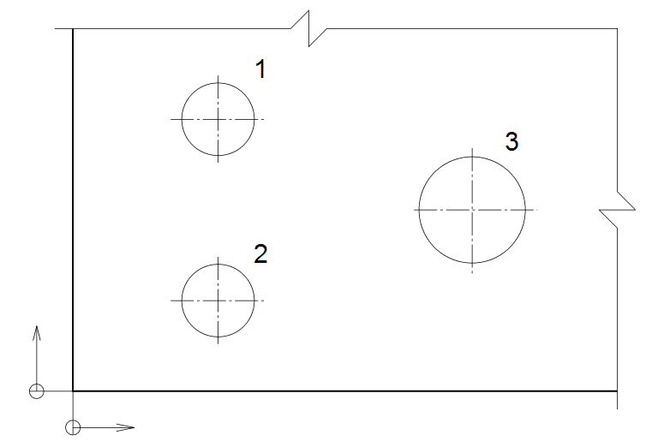
Souřadnicové kótování II.
Usnadnění kótování souřadnic přináší zápis souřadnic a hodnot průměrů otvorů do tabulky.
 | X | Y
1 | 40 | 25 | 20
2 | 40 | 75 | 20
3 | 110 | 50 | 30
Y
X
Obr. 7

Slide 7
Citace
Obr. 1 HARTMANN, Thorsten. Soubor:Schneckenwelle.png – Wikipedie [online]. [cit. 24.11.2013]. Dostupný na WWW: http://cs.wikipedia.org/wiki/Soubor:Schneckenwelle.png
Obr. 2 – 7 Archiv autora
Literatura
Wikipedia: the free encyclopedia [online]. San Francisco (CA): Wikimedia Foundation, 2001-2013 [cit. 28.9.2013]. Dostupné z: http://en.wikipedia.org/wiki/Main_Page
KLETEČKA, Jaroslav a Petr FOŘT. Technické kreslení. 2. opr. vyd. Brno: Computer Press, 2007, 252 s. ISBN 978-80-251-1887-0.

